Slide 1
Imersão Desenvolvimento Web
Modulo I - Dia 3
Taylane Brandão Renan Verissimo Laion Luiz

Slide 2
Indice:
Intro JavaScript I
Intro JavaScript II
DOM

Slide 3
Intro JavaScript I
Parte I

Slide 4
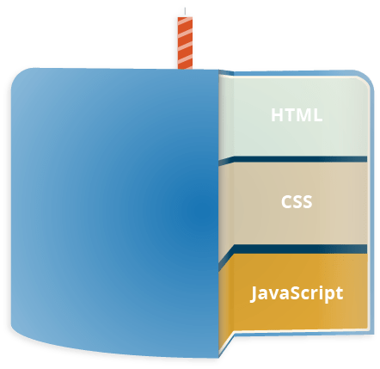



O que é JavaScript ?
Uma das linguagens de programação mais utilizadas da internet.
Permite a criação de conteúdo dinâmico na Web.
Pode ser usada para a criação de:
Games
Mobile
Desktop

Slide 5
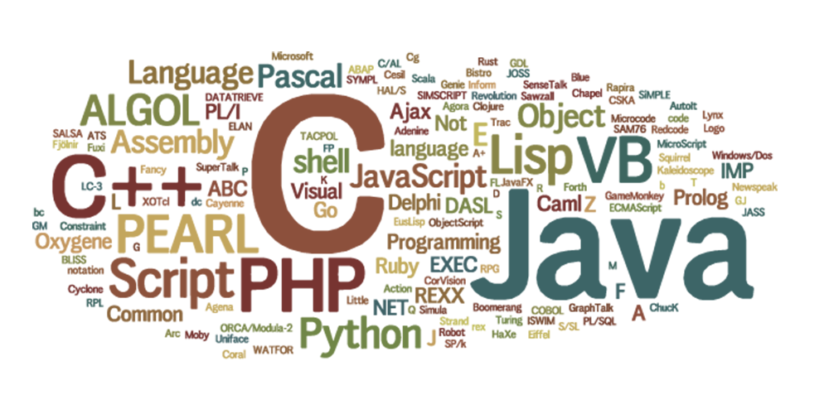
Programação
Linguagem de programação é o método para dar instruções para que máquinas realizarem tarefas.
Algoritmo é um conjunto com essas instruções.
O algoritmo é salvo em um arquivo no qual a máquina irá ler, interpretar e executar.

Slide 6

Comentários
//Isto é um comentário
/*Isto é um comentário
com multiplas linhas*/
Quando queremos anotar algo que não seja código.
O computador ignora comentários.

Slide 7


Variável
São caixinhas onde podemos guardar dados.
Declarar
var caixa;
Atribuir
var caixa = "valor";

Slide 8
Variável
Nomes podem conter letras, números, _ e $.
Nomes são case sensitive. var caixa ≠ var Caixa
Palavras reservadas do JS não podem ser usadas.
Notes:
var function por exemplo.

Slide 9
Atribuição
Uma variável recebe o valor atribuído a ela.
Para atribuir um valor para uma variável já declarada, basta omitir o var.
var caixa = "valor";
caixa = "outrovalor";

Slide 10
Output
São formas de exibir os dados.
As mais simples são o console.log(valor) e window.alert(valor).
O primeiro exibe os valores no terminal onde está sendo executado.
O segundo cria uma janela de alerta numa página HTML.

Slide 11
Console
Conjunto de ferramentas para debugar seu código.
Debugar -> Debug -> Depurar -> Analisar e ajustar bugs no código.
O browser abre as ferramentas de desenvolvedor com F12.
O terminal do navegador fica na aba console.

Slide 12
Executando o Código
Depois de adicionar variáveis, atribuições, comentários, é hora de rodar esse código bonito!
Para JavaScript, é necessário usar um arquivo com a extensão js.
No terminal referente a pasta onde está o arquivo JS, use o comando node nomedoarquivo.js.
E pronto! Seu código foi executado.

Slide 13
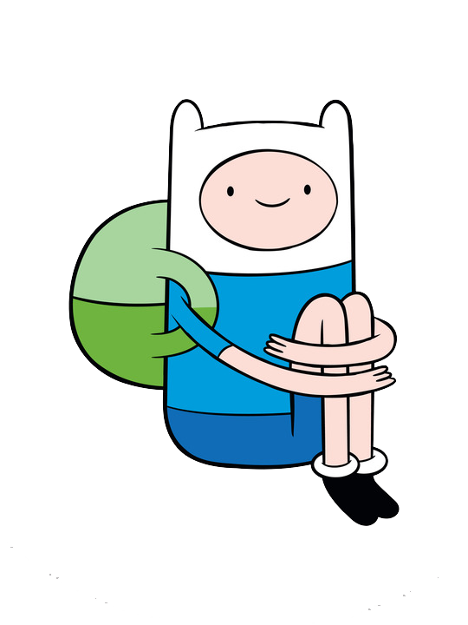
É hora de codar!
Crie um arquivo com extensão JS.
Crie uma variável e atribua o valor “Hello World”.
Use o console.log para exibir o valor da variável criada.
Execute o arquivo e veja o resultado.

Slide 14
Números
Imagina um trabalho no qual é preciso fazer um mesmo cálculo muitas e muitas vezes.
Além de ser o famoso corno job, é muito suscetível a erros.
Então por que não deixar o computador fazer isso para a gente?
Bora ver!

Slide 15

Fazendo uns cálculos
Variável = Número Operador Número;
Adição: var a = 1 + 2; [a = 3]
Subtração: var s = 10 - 2; [s = 8]
Multiplicação: var m = 5 * 3; [m = 15]
Divisão: var d = 30 / 3; [d = 10]

Slide 16
Precedência
As regras da aritmética se aplicam na programação da mesma forma.
Tanto operadores quantos parênteses influenciam na execução.
var a = 10 + 5 * 2; [a = 20]
var b = (10 + 5) * 2; [b = 30]

Slide 17
Acredite, você vai usar: ++ e --
Em algum momento da sua vida como dev, você precisará aumentar ou diminuir o valor de uma variável em 1.
Ao invés de usar a = a + 1; use a++;
Ao invés de usar b = b - 1; use b--;

Slide 18
Acredite, você vai usar: resto
Em algum outro momento da sua vida como dev, você precisará do resto de uma divisão.
Para isso usamos o operador %.
var d = 5 / 3; [d = 2]

Slide 19
Atribuição Rápida
Uma forma de atribuir valores a variáveis já existentes é usando a atribuição rápida.
Consiste em remover a variável repetida, unir e inverter a ordem dos operadores: a = a + 1; -> a += 1;
Funciona com as operações básicas: b = b / 3; -> b /= 3;

Slide 20
É hora de codar!
Imagine o seguinte cálculo: Se 20 mais 10, dividido por 5, menos 1, vezes 7 for dividido por 3. Qual é o resto da divisão mais 1?
Escreva um código que resolva o cálculo acima e mostre o resultado.
Notes:
O resultado é 3.

Slide 21
Intro JavaScript II
Parte II

Slide 22
Tipos de Dados
Agora que você sabe o que são variáveis, é hora de falar sobre os tipos que podem assumir: numérico, booleano, string e vários outros.
Os tipos servem para diferenciar comportamentos no código.
var d = 1 + 1; [d = 2] - O resultado é do tipo numérico.
var e = “Olá” + ” ” + ”cara!”; [e = Olá cara!]
O resultado é do tipo string. Mas o que é isso?

Slide 23
String
São variáveis que guardam informações do tipo texto.
São declaradas usando “” (aspas duplas) ou ‘’ (aspas simples).
var Jukera = ”O que você tá fazendo menor?!!!”;
var Gratis = ‘Eu tô tiltado cara?’;

Slide 24

String.length
Para saber o tamanho de uma string, usamos o length.
var a = ”ÉOQ?”; [a.length = 4]
Espaços também entram para a contagem.
var b = ”ÉOQ MALUKO?”; [b.length = 11]

Slide 25
Aspas dentro de Aspas
Caso queira usar aspas duplas dentro de uma string declarada com aspas duplas, é preciso usar a \ (contrabarra) antes de cada símbolo.
var a = ”Por que está usando \“aspas\”?”;
Também é possível usar aspas simples na declaração e assim usar as aspas duplas normalmente dentro da string.
var b = ‘Por que está usando “aspas”?’;
Notes:
Os exemplos também se aplicam no caso de uso de aspas simples.

Slide 26
Variáveis dentro da String
Para adicionar variáveis dentro de strings, usamos o operador +.
var a = 2;
var b = 4;
var c = a + ” mais ” + a + ” é ” + b + ”.”;
// c = 2 mais 2 é 4.

Slide 27
Template Strings
Uma forma otimizada da string comum. Deixa o código mais legível, além de aceitar várias linhas e interpolação.
São declaradas usando o `` (acento grave).
var a = `Fala tu!`;

Slide 28
Template Strings
Múltiplas linhas:
var a = “Não consigo ler nada.”;
var b = `Não consigo
ler nada.`;

Slide 29
Template Strings
Interpolação:
var a = ”dog”;
var b = “What the” + a + ”doin’?”;
var c = `What the ${a} doin’?`;
// b,c = What the dog doin’?

Slide 30
Template Strings
Legibilidade:
var a = a + “ mais ” + a + “ é ” + b + “.”;
var b = `${a} mais ${a} é ${b}.`;
// a,c = 2 mais 2 é 4.

Slide 31
É hora de codar!
Calcule o resto da divisão 5/4 e mostre o resultado dentro da frase:
O resto é resultado.

Slide 32

Mais de 8000!?
Dado um número x, você precisa exibir o resto da divisão dele por y.
Usando o último exercício como base:
var resto = 5 % 4;
console.log(`O resto é ${resto}.`);
Agora ao invés de apenas 1 par de entradas, são 8000. Será que é preciso escrever o mesmo código outras 7999 vezes e ir trocando os valores em cada um?

Slide 33
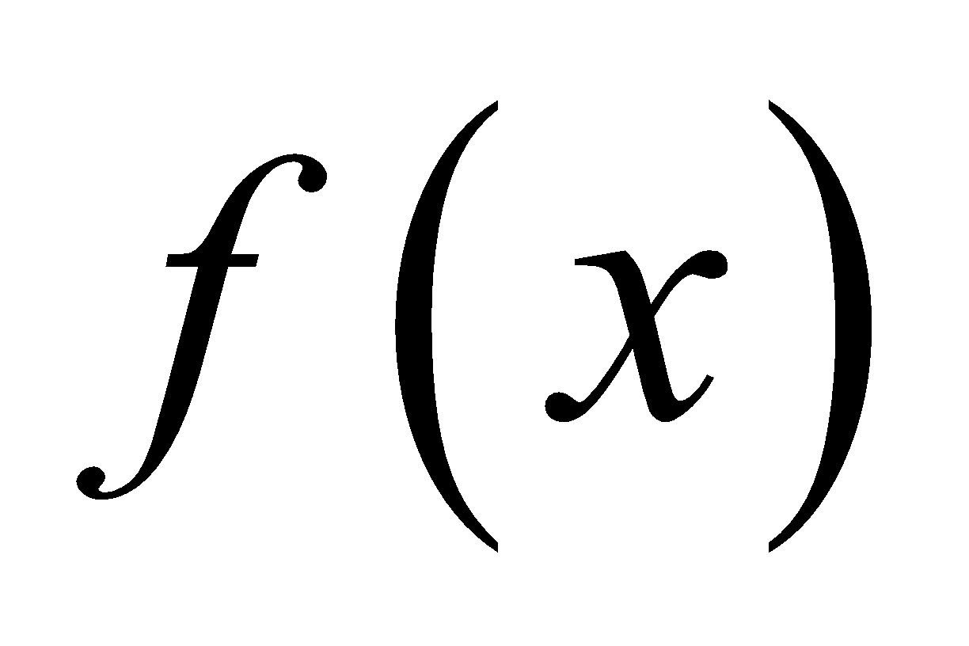
Função
Para isso, nós usamos uma função: execução de um pedaço de código que seja reutilizável.
function calculaResto(x,y) {
var resto = x % y;
console.log(`O resto é ${resto}.`);
}
Notes:
Pedir para os alunos criarem um arquivo e codarem essa função.

Slide 34
Usando uma Função
Para usar uma função, ela deve ser chamada por seu nome seguido de parênteses e seus parâmetros.
function calculaResto(x,y) {
var resto = x % y;
console.log(`O resto é ${resto}.`);
}
calculaResto(5,4);
calculaResto(53,7);
Notes:
Adicionar as duas linhas e pedir para executar o código.

Slide 35
Resultado da Função
No terminal, você receberá os seguintes outputs:
O resto é 1.
O resto é 4.
Perceba que uma função conseguiu resolver problemas pares de valores diferentes.
Não foi preciso de repetir todo o código da função e alterar as variáveis diversas vezes.

Slide 36
Estrutura de uma Função
Declaração de uma função: function nomeDaFuncao() {}.
A palavra function identifica que é uma função.
O nomeDaFuncao tem as mesmas propriedades das variáveis.
() indicam os parâmetros que a função utiliza.
{} é onde fica o código que será executado pela função.

Slide 37
Parâmetros de uma Função
Parâmetros funcionam como variáveis dentro da função.
calculaResto(5,4) -> x = 5, y = 4;
calculaResto(x,y) {
var resto = 5 % 4;
console.log(`O resto é ${resto}.`);
}

Slide 38
Parâmetros de uma Função
Uma função pode não ter parâmetros.
function imprimeMsg() {
console.log(“Não consigo ler nada.”);
}
imprimeMsg();
Output: Não consigo ler nada.

Slide 39
Retorno de uma Função
No geral, as funções são projetadas para retornar dados. Isso é feito através do return.
Ter um retorno faz com que funções possam ser atribuídas e não apenas executadas de forma independente.
Sempre que o return é lido, encerra a execução da função e contínua de onde parou no código.

Slide 40
Retorno de uma Função
Dessa forma, a função realiza os cálculos e retorna o resultado.
E outra parte do código fica responsável em exibir.
function calculaResto(x,y) {
return x % y;
}
var res = calculaResto(5,4);
console.log(res);
Notes:
Pedir para implementar o return no código deles.

Slide 41
É hora de codar!
Imagine o seguinte cálculo: Se um valor mais 10, dividido por 5, menos 1, vezes 7 for dividido por 3. Qual é o resto da divisão mais 1?
Crie uma função que resolva o cálculo acima e retorna o resultado.
Notes:
Transformar o exercício da página 19 em uma função.

Slide 42
Escopo
Escopo = Visibilidade.
Se uma variável está visível, é possível acessar e atribuir valores.
JavaScript possui 3 escopos: Global, Função e Bloco.
Cada um desses escopos possuem visibilidades diferentes.

Slide 43
Escopo Global
Variáveis declaradas fora de funções e blocos.
Vivem no nível mais alto da aplicação.
Visíveis em todo o código e podem ser atribuídas em qualquer lugar.

Slide 44
Escopo Global
//Escopo Global
var global = 1;
function a(x,y) {
global = 2;
}
console.log(global);
a();
console.log(global);
Output: 1
2

Slide 45
Escopo de Função
Variáveis declaradas dentro de uma função.
Visíveis apenas dentro da função.
Isso inclui funções ou blocos dentro da função em questão.

Slide 46
Escopo de Função
//Escopo Global
var global = 1;
function a(x,y) {
//Escopo de Função
var local = 2;
}
console.log(local);
a();
Output: ReferenceError: local is not defined
//Escopo Global
var global = 1;
function a(x,y) {
//Escopo de Função
var local = 2;
console.log(local);
}
a();
Output: 2

Slide 47

Escopo de Bloco
Variáveis declaradas dentro de {}.
Visíveis apenas dentro do bloco.

Slide 48
Escopo de Bloco
//Escopo Global
var global = 1;
{
//Escopo de Bloco
var bloco = 7;
}
console.log(bloco);
Output: 7

Slide 49
Escopo de Bloco
Perceberam que tem algo de errado?
Mesmo fora do escopo, a variável estava visível.
Esse é o problema de declarar variáveis com var. O escopo de bloco não é respeitado.
E assim surgiram o const e let.

Slide 50
Const e Let
Ambos declaram variáveis da mesma forma que o var.
const a = 1;
let bez = 1;
Além de resolver o problema do var, trouxeram melhorias que ajudam na manutenção do código e evitam bugs.

Slide 51
Const e Let
Não é possível redeclarar variáveis no mesmo escopo:
const a = "Declarei!";
const a = "De novo!"; // SyntaxError: 'a' has already been declared.
let b = "Declarei!";
let b = "De novo!"; // SyntaxError: 'b' has already been declared.
Notes:
Com var é possível.
Evita redeclarar variáveis sem querer.

Slide 52
Const e Let
Respeitam o escopo de bloco:
{
const bloco = 1;
console.log(bloco);
}
{
const bloco = 2;
console.log(bloco);
}
Output: 1 2
{
let bloco = 1;
console.log(bloco);
}
{
let bloco = 2;
console.log(bloco);
}
Output: 1 2
Notes:
Resolve nosso problema anterior.

Slide 53
Const
Feita para guardar constantes. Dessa forma deve ser sempre inicializada:
const b;
console.log(b); // SyntaxError: Missing initializer in const declaration.
E não pode ser reatribuída:
const a = "Atribuído!";
a = "Reatribuído"; // TypeError: Assignment to constant variable.

Slide 54
Let
Similar ao var, faz o que const não pode. Não precisa ser inicializada:
let a;
console.log(a); // undefined
E pode ser reatribuída:
let a = "Atribuído!";
a = "Reatribuído"; // Tudo certo!

Slide 55

Aprendemos a: Larguar o var; Usar const e let.

Slide 56
DOM
Parte III

Slide 57

DOOM?
DOM, Document Object Model, é uma forma de interagir com o documento através do JavaScript.
Assim conseguimos começar a fazer mágica! Isso significa alterar o HTML conforme nossas necessidades.

Slide 58
Conectando o JS ao HTML
Para linkar o JS com o HTML, usamos a tag <script>.
<script src="pasta/arquivo.js"></script>
Colocar antes do fechamento do <body>:
<body>
<p>Salve!</p>
...
<script src="pasta/arquivo.js"></script>
</body>

Slide 59
Encontrando elementos
É possível encontrar um elemento no HTML é buscando por seu id, tag ou classe.
document.getElementById(id);
document.getElementsByTagName(tag);
document.getElementsByClassName(name);

Slide 60
Editando elementos
Ao encontrar um elemento, é possível alterar suas informações.
element.innerHTML;
element.atributo;
element.style.prop;

Slide 61
innerHTML
Altera o conteúdo HTML dentro do elemento selecionado.
let element = document.getElementById(“1”);
element.innerHTML = “Meteu essa?“;
<p id="1">Meteu essa?</p>.

Slide 62

Atributos
Altera os atributos do elemento selecionado.
var element = document.getElementById(“12”);
element.src = “/image/casimiro.png“;

Slide 63

Style
Altera o estilo do elemento selecionado.
var element = document.getElementById(“123”);
element.style.color = “green“;
<h1 id="123">Ih, transformou em verde!</h1>

Slide 64
É hora de codar!
Crie um arquivo HTML e um JS para o exercício e link ambos.
Faça o download das duas imagens indicadas e salve na mesma pasta dos arquivos acima.
Crie um elemento de imagem que exiba o .png que foi baixado.
Notes:
Imagens em questão: https://cdn.discordapp.com/attachments/926255992960872508/926256372016906250/sussy.png e https://cdn.discordapp.com/attachments/926255992960872508/926256371396116510/sussy.gif

Slide 65
É hora de codar!
Crie duas funções que encontram o elemento da imagem.
Na primeira, ela altera o atributo src para .gif que foi baixado.
Na segunda, ela altera o atributo src para .png que foi baixado.
Voltaremos aqui em breve! :)

Slide 66


